Slide 1
Automatisk vanningssytem
Anders Kristoffersen

Slide 2
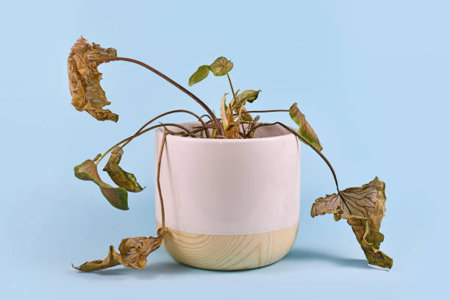
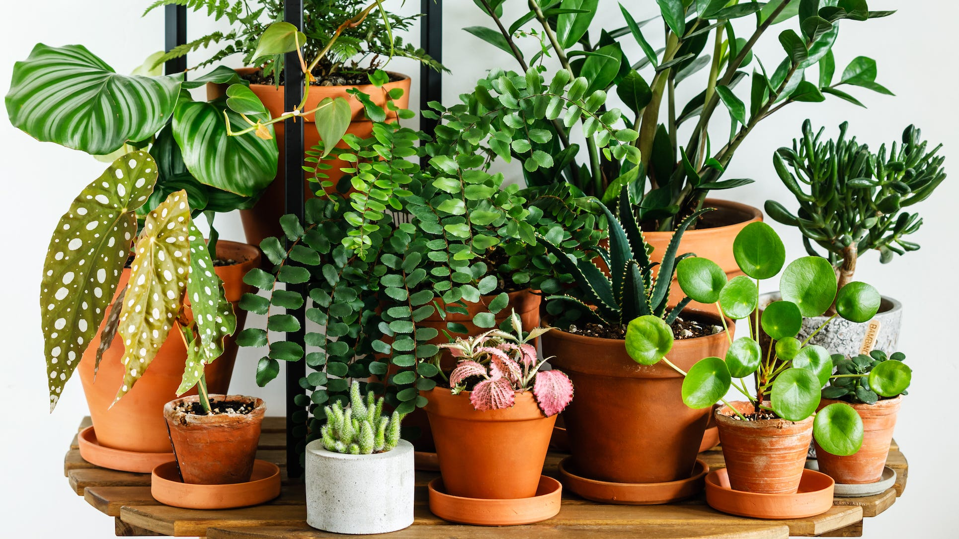
Stabil vanning, mindre manuelt arbeid
Plantene mine dør når jeg drar hjem på ferie
Til tider lever de nøkternt selv når jeg er hjemme
Problemet skal løses med automatisk fuktighetsmåling og vanning

Slide 3
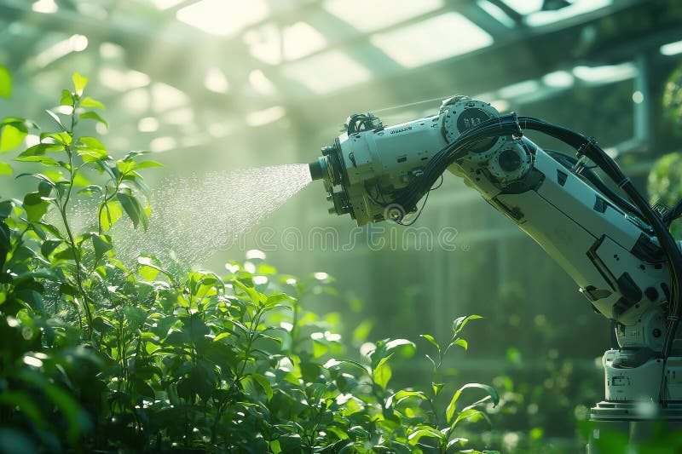
Krav og hovedfunksjoner
Terskelbasert vanning
Periodisk måling av fukt med ADC
Fast varighet for vanning
UART kommunikasjon for testing
Enkel rekonfigurasjon gjennom en config fil
MOISTURE_THRESHOLD_PERCENT
SAMPLE_INTERVAL_MS
WATER_DURATION_MS
TEST_MODE_ACTIVE

Slide 4
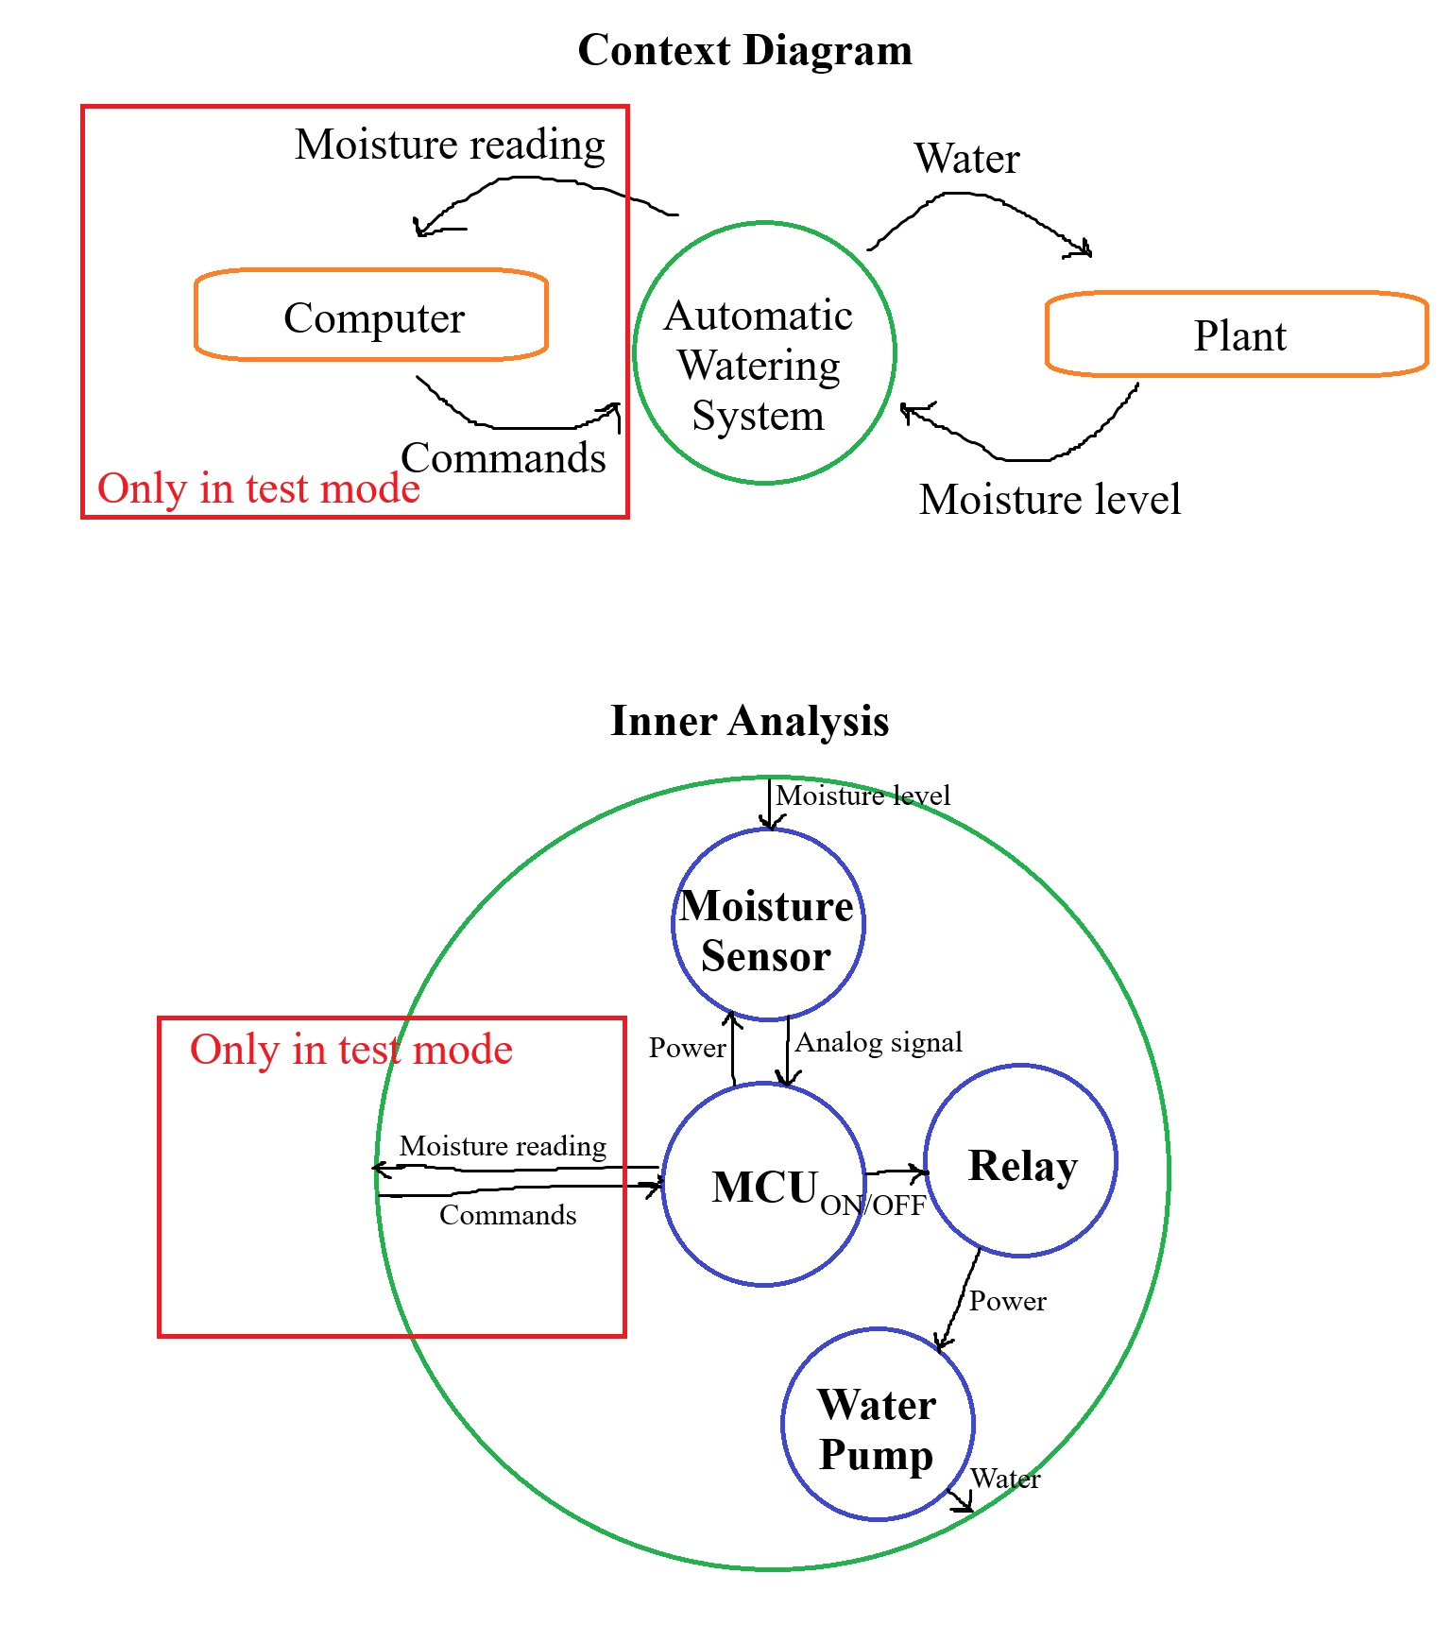

Slide 5
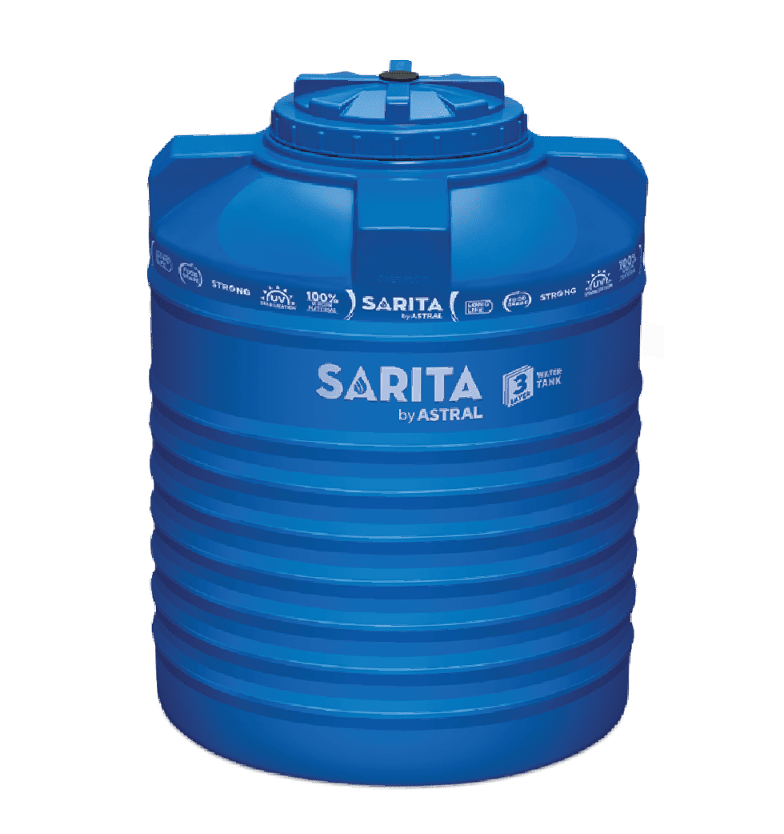
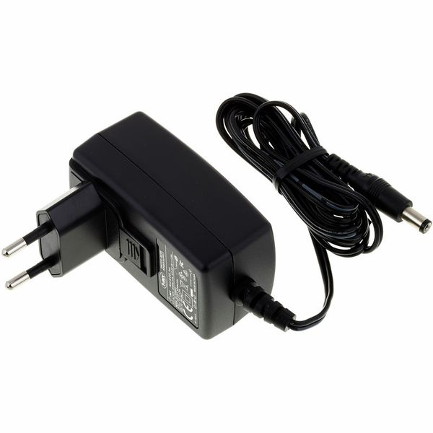
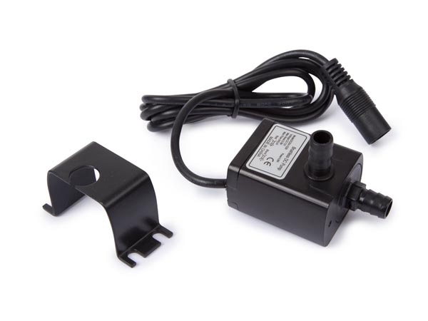
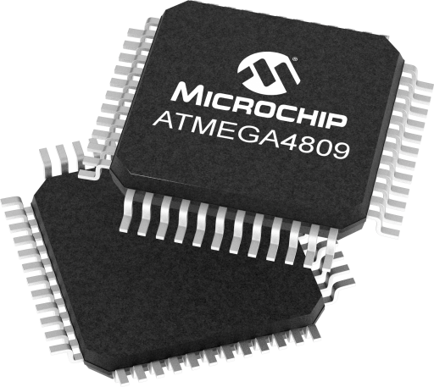
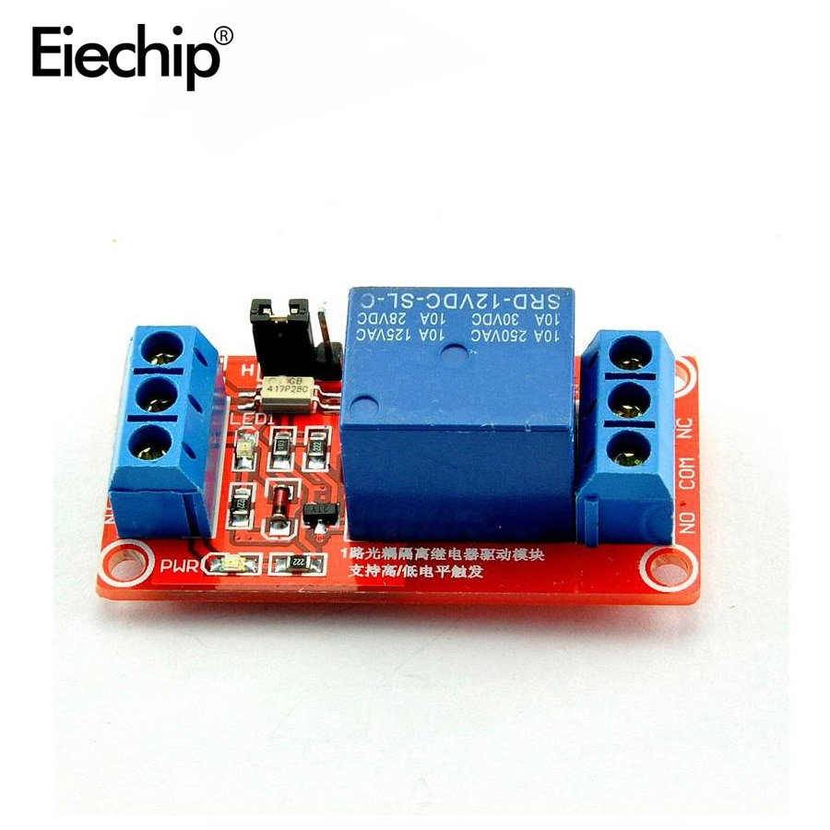
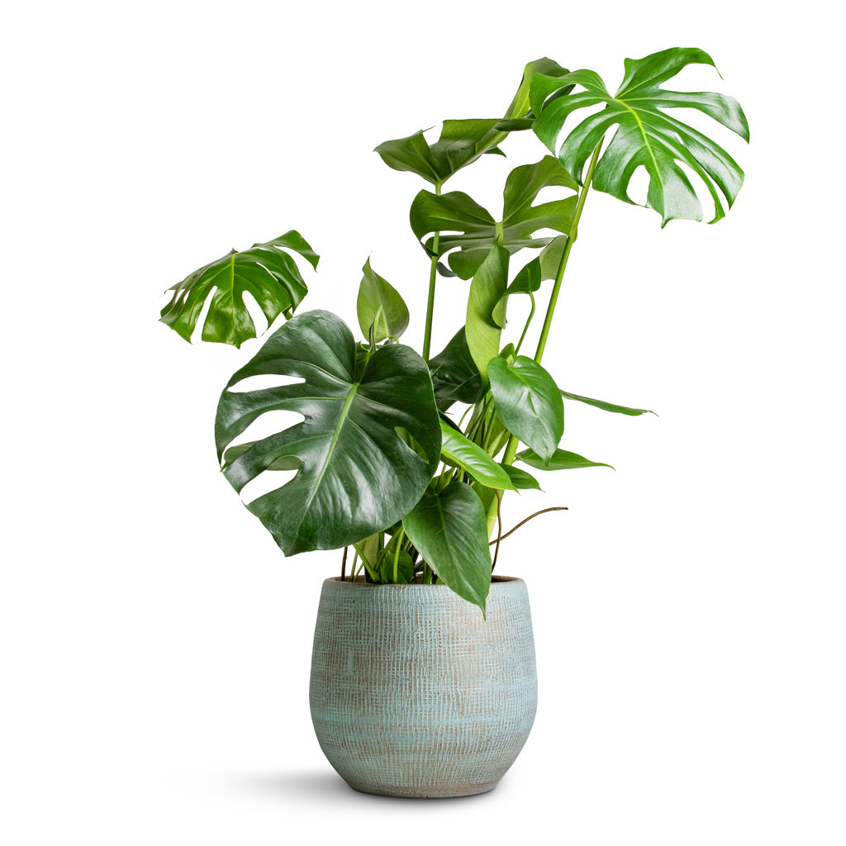
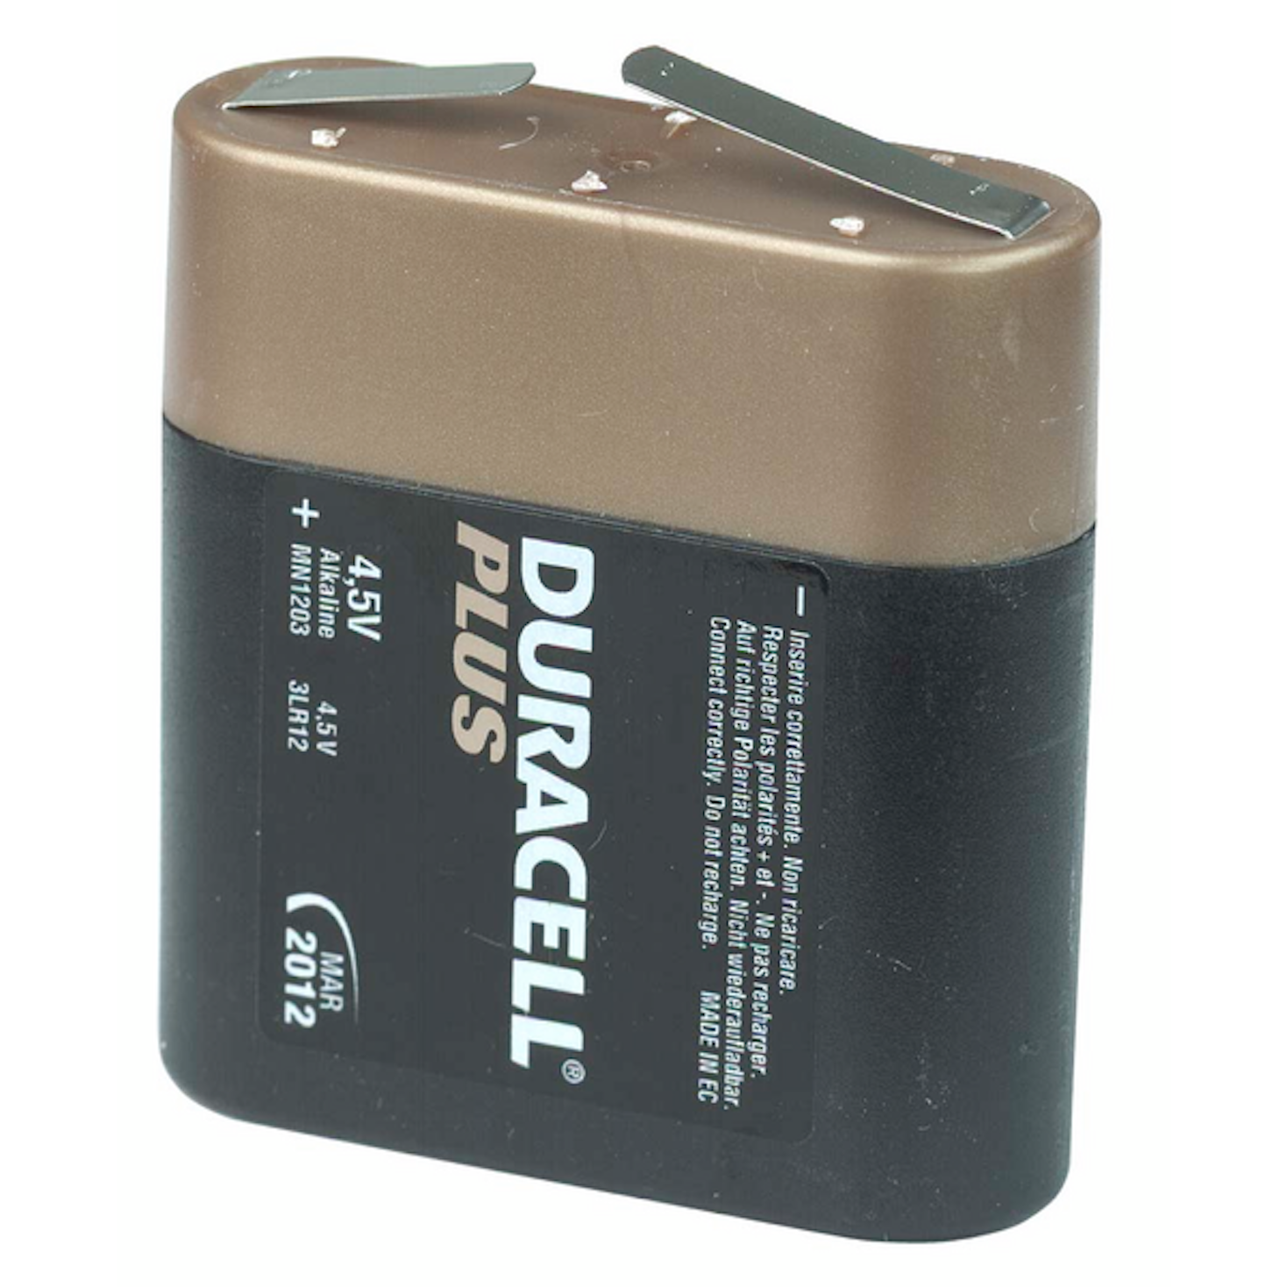

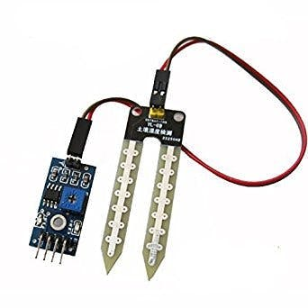







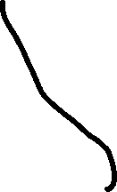



Oppsett og fastvare
GND
ATmega4809
WHADDA Vannpumpe
12V Relé
Kinesisk fuktighetsmåler fra Aliexpress
12V PSU
Microusb-kabel for UART kommunikasjon
12V
Akvitasjon
5V
GND
UART
Fuktighetsmåling
(til ADC)
Bare under testing
Notes:
Skulle opprinnelig være en ESP32 men den streiket.

Slide 6
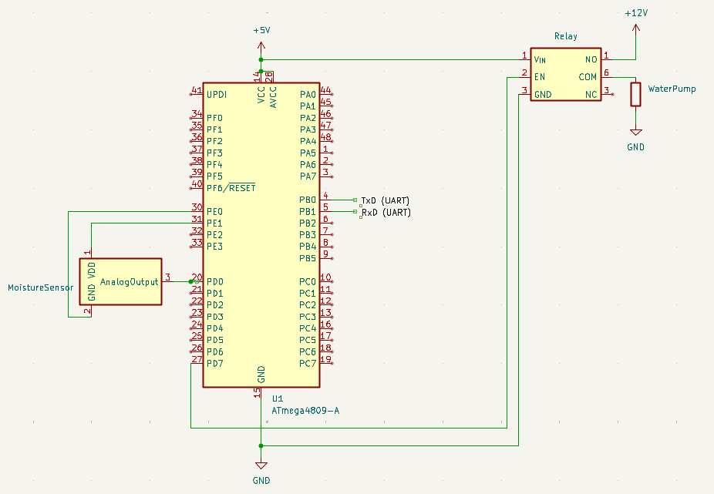

Slide 7
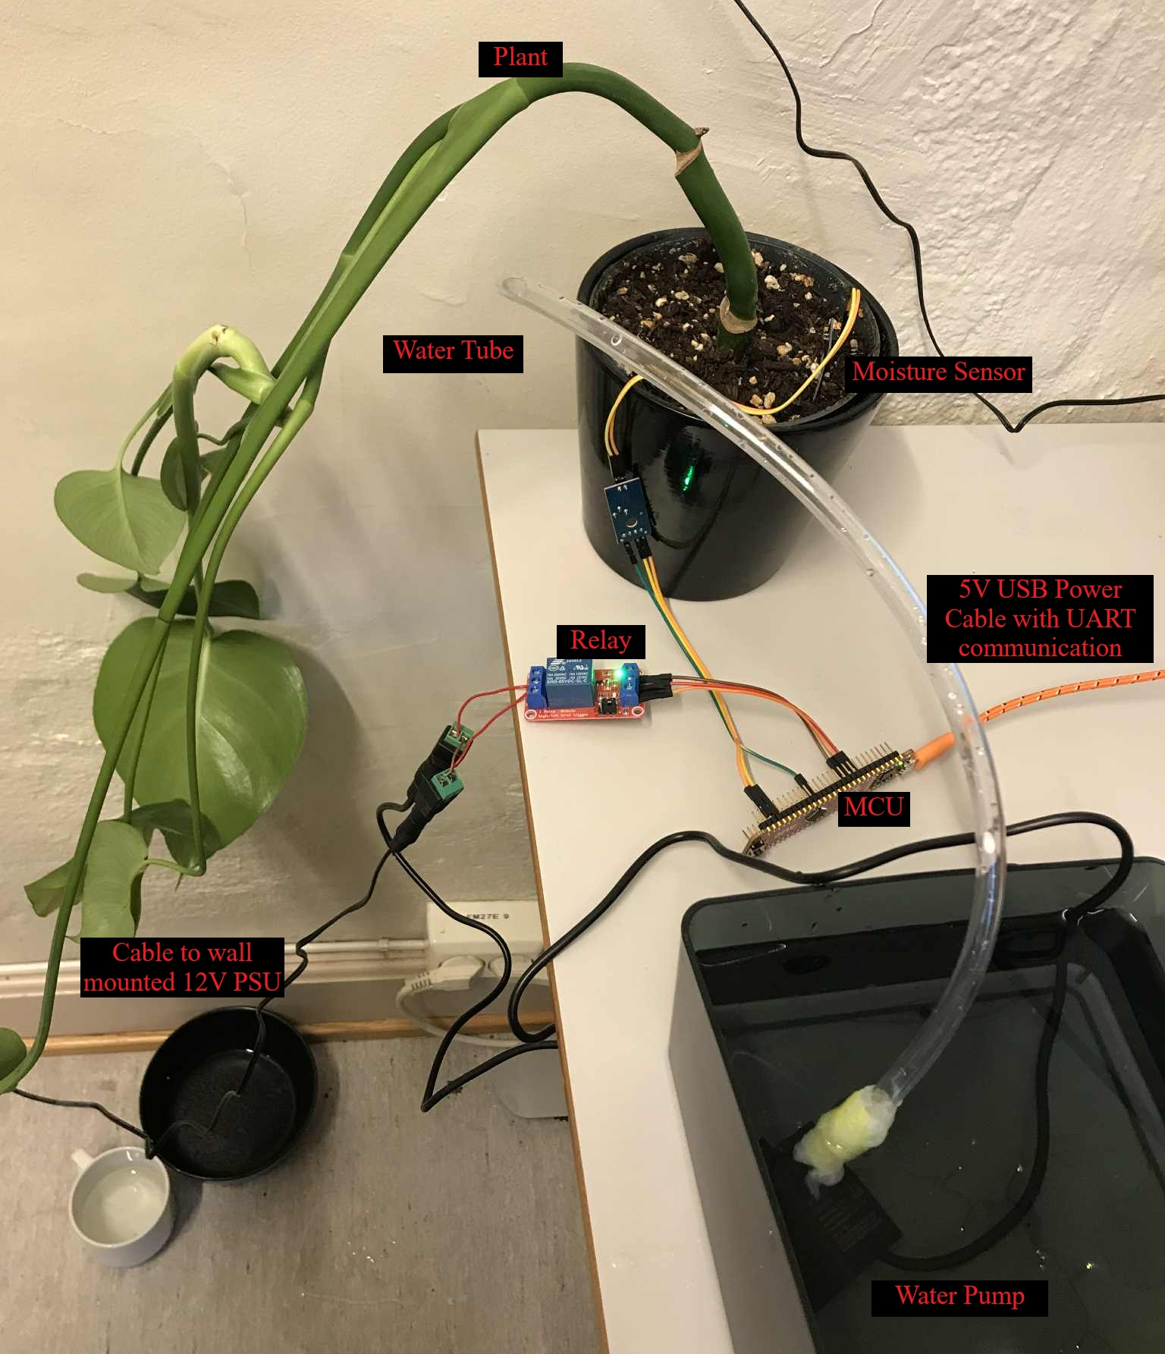

Slide 8

Implementasjon og programvare
Programmert i Microchip Studio
Mainfunksjon med målings- og vanningsloop
Hver modul har egen headerfil og kildefil
ADC
CLKCTRL
UART
En egen config headerfil styrer konfigurasjon
Fuktighetsmåler og reléoppsett er lagret i egne filer
UART testing foregår gjennom interrupts
Tre kommandoer, toggle, kjør en vanningssekvens og sjekk fuktighetsnivå

Slide 9
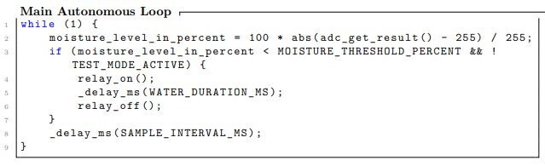

Slide 10
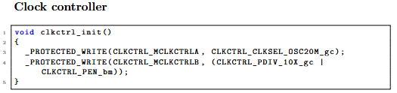

Slide 11
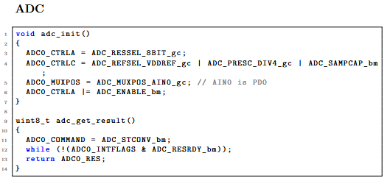

Slide 12
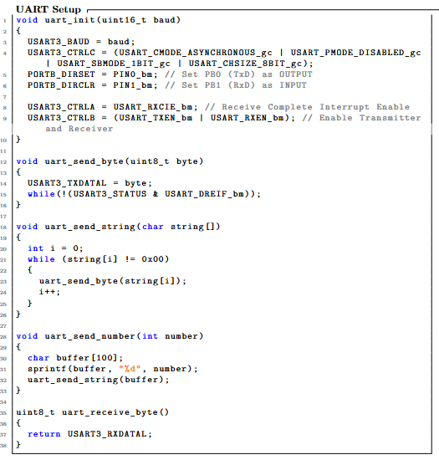

Slide 13
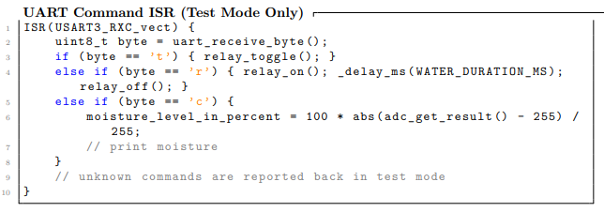

Slide 14
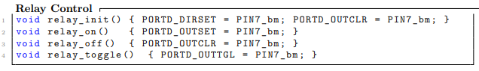

Slide 15
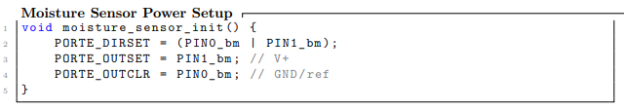

Slide 16
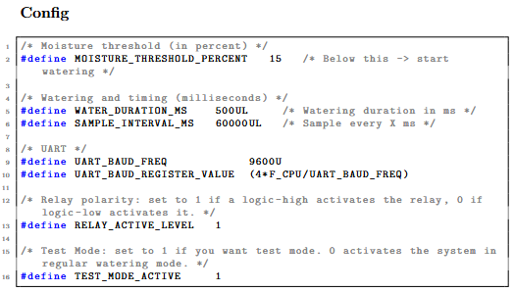

Slide 17

GitHub depot
All kildekoden kan finnes her:
https://github.com/AndersKristof/ttk8

Slide 18
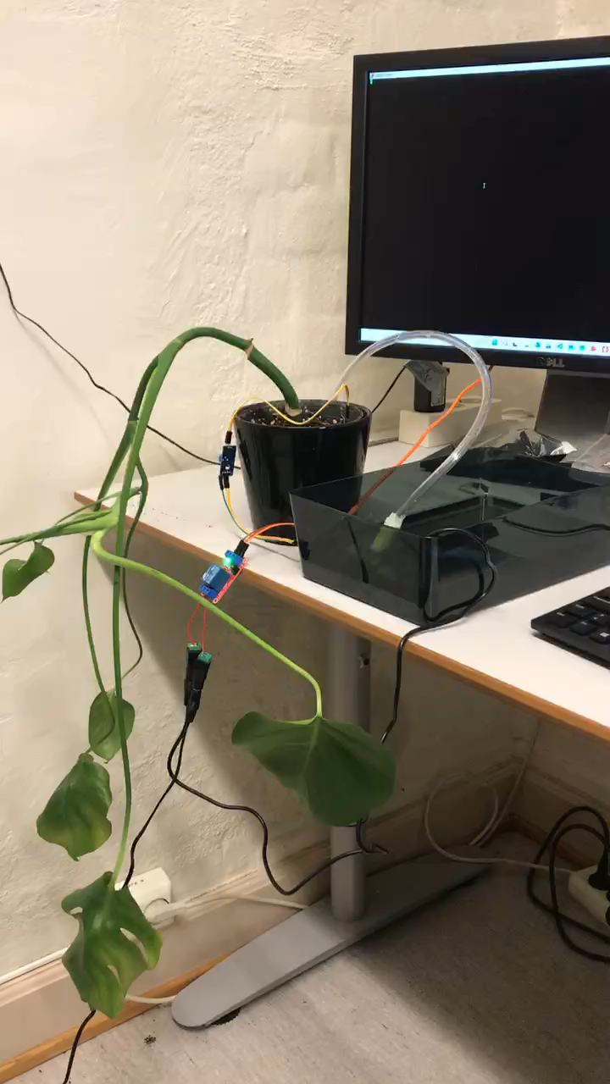
Demonstrasjon

Slide 19
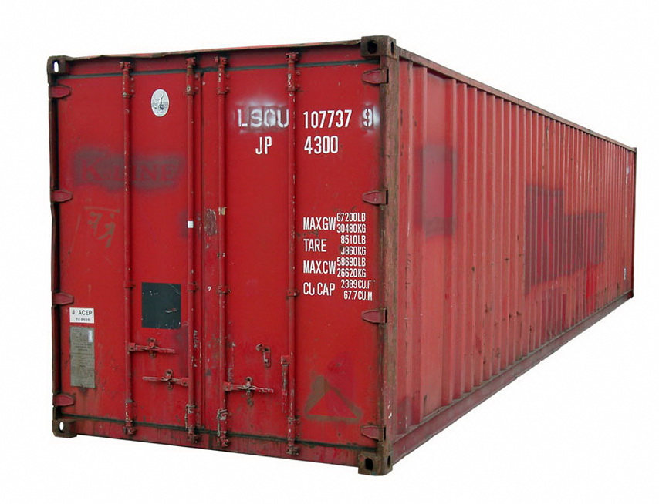
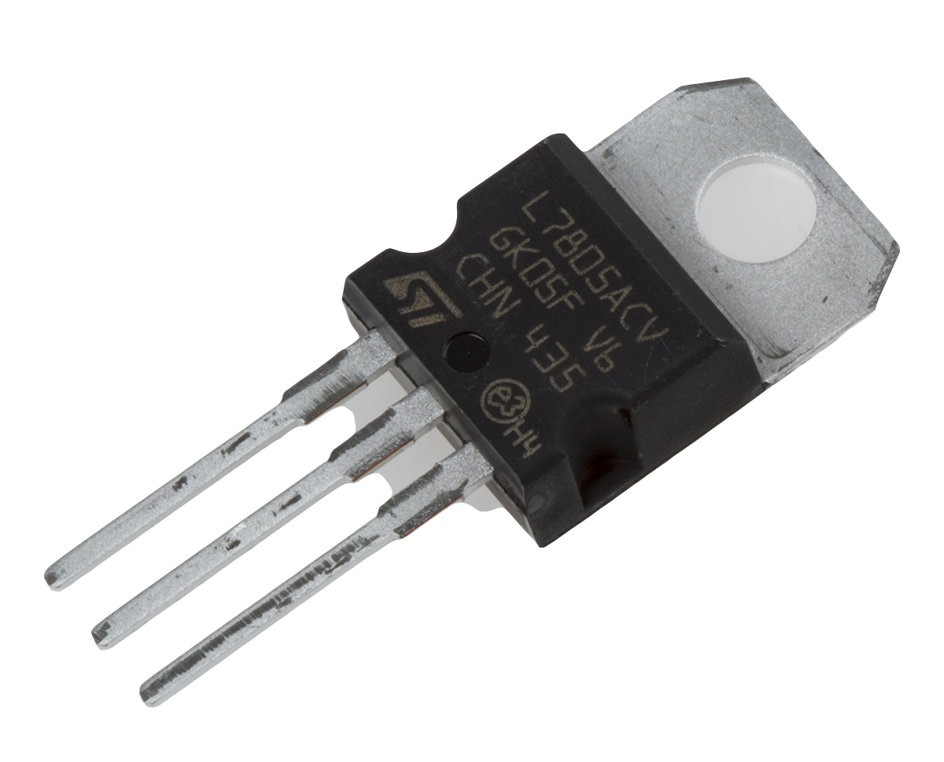

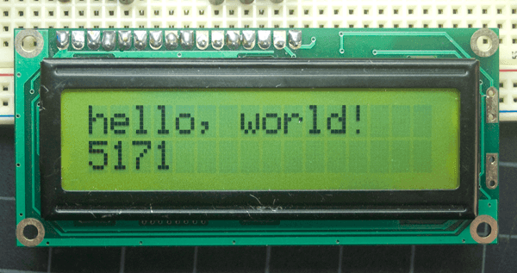
Resultater og videre arbeid
Systemet fungerer som det skal
Gode parametere for samplings- og vanningsinterval og fuktighetsterskel har blitt funnet gjennom UART test oppsettet
Men det har forbedringspotensialer
Sleep controller med PIT vekking for lavere strømforbruk
LCD skjerm for live overvåkning av systemet
Beholder for elektronikk og vann
Spenningsregulator for å fjerne dobbel strømforsyning

Slide 20

Takk for oppmerksomheten! Noen spørsmål?

